Slide 1
Warehouse
System
System sortowania
i ewidencji kartonów.
Pre-sort i Sort
Notes:
Warehouse System organizuje pracę z kartonami: podczas rozładunku zapisuje ich rozmieszczenie, a następnie pomaga sortować i zbierać potrzebne towary. Prezentacja pokazuje ścieżkę użytkownika od logowania do wyników pracy i administracji.
Źródło: aktualny kod Warehouse System, szablony i aktywne scenariusze klienta. Zrzuty ekranu prawdziwego interfejsu wykonano na oddzielnej tymczasowej bazie danych; kody i ilości są przykładami demonstracyjnymi.

Slide 2
Idea systemu
Wiedzieć, gdzie leży potrzebny karton,
i używać tych danych podczas sortowania.
Pre-sort
Sort
Podczas rozładunku
rejestrujemy każdy karton
na ponumerowanej palecie.
Sortujemy różne towary
lub zbieramy jednakowe
z zapisanych lokalizacji.
Notes:
Są tylko dwa główne tryby. Pre-sort jest potrzebny, gdy towary są rozładowywane na mieszane palety: tworzy mapę rozmieszczenia. Sort jest używany do zwykłego sortowania lub zarządzanego zbierania takich samych kartonów z tej mapy. Zapisane dane pozostają dostępne do kontroli i zarządzania pracą.
Źródło: aktualny kod Warehouse System, szablony i aktywne scenariusze klienta. Zrzuty ekranu prawdziwego interfejsu wykonano na oddzielnej tymczasowej bazie danych; kody i ilości są przykładami demonstracyjnymi.

Slide 3
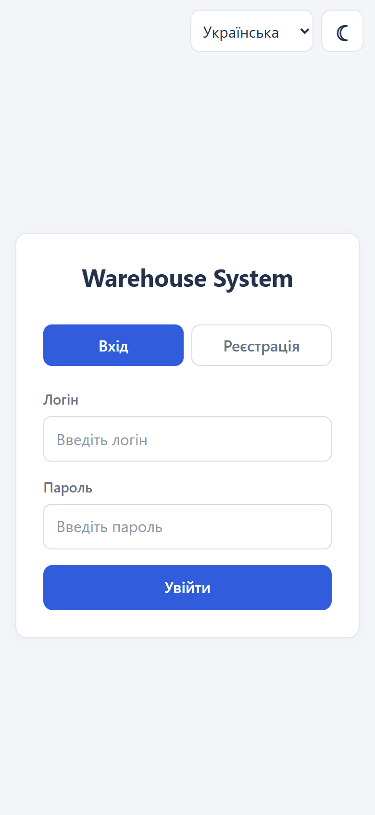
Logowanie i rejestracja
Nowy użytkownik
Wybierz "Rejestracja", wpisz login,
hasło i jego potwierdzenie. Następnie zaloguj się.
Mam już konto
Wpisz login i hasło na karcie "Logowanie".
Notes:
Strona startowa ma Logowanie i Rejestrację. Nowy użytkownik wpisuje login, hasło i jego potwierdzenie, a następnie loguje się. Samoregistracja tworzy zwykłego pracownika. Administrator może osobno tworzyć pracowników i administratorów przez panel. Źródło: aktualny interfejs i kod Warehouse System.

Slide 4
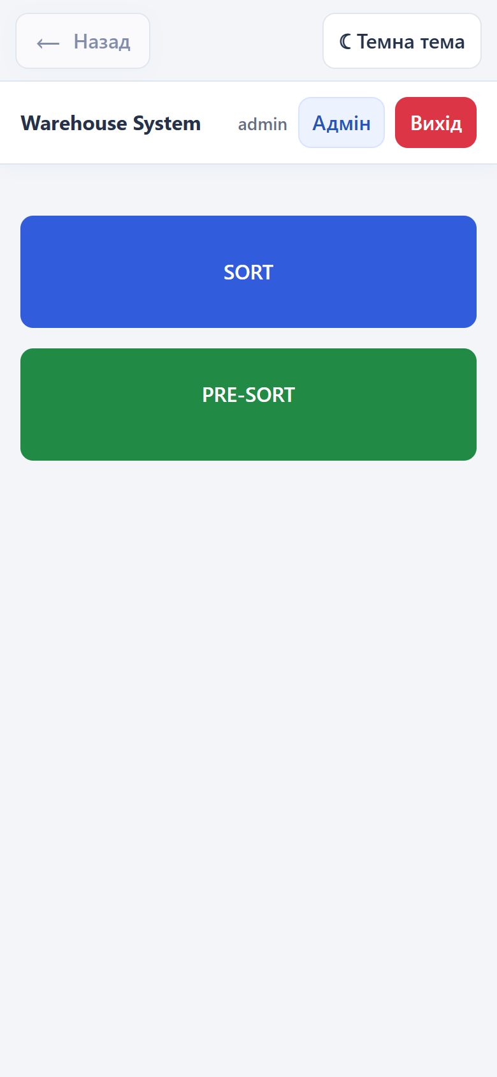
Menu główne i role
Pracownik
Otwiera Sort lub Pre-sort,
wybiera zadanie i pracuje z kartonami.
Administrator
Tworzy zadania i zarządza danymi
przez przycisk "Admin".
Notes:
Główny ekran ma osobne przyciski SORT i PRE-SORT. Administrator widzi dodatkowo Admin. Lider i administrator w tym projekcie oznaczają tę samą rolę. Aby rozpocząć pracę, wybiera się już utworzone zadanie; w obecnym interfejsie nie ma dodatkowego wyboru kontenera ani rezerwacji stanowiska pracy.
Źródło: aktualny kod Warehouse System, szablony i aktywne scenariusze klienta. Zrzuty ekranu prawdziwego interfejsu wykonano na oddzielnej tymczasowej bazie danych; kody i ilości są przykładami demonstracyjnymi.

Slide 5
Po co tworzyć zadania
Każde zadanie ma własne dane
Lokalizacja, data, typy kartonów i status
об’єднують роботу в одному завданні.
До нього прив’язані товари, палети, працівники та рухи.
Później można otworzyć potrzebne sortowanie, sprawdzić
jego wynik i kontynuować pracę z zapisanymi danymi.
Notes:
Zadanie ma własny ID, nazwę z lokalizacji, datę, dozwolone typy i status. Ewidencja i palety różnych zadań są oddzielone. Jest to potrzebne nie tylko do dzisiejszego sortowania: późniejszy administrator może znaleźć potrzebny zestaw danych, przejrzeć wynik, wstępne rozmieszczenie, uczestników i dziennik operacji. Są to obecne możliwości, a nie obietnica przyszłych modułów analitycznych.
Źródło: aktualny kod Warehouse System, szablony i aktywne scenariusze klienta. Zrzuty ekranu prawdziwego interfejsu wykonano na oddzielnej tymczasowej bazie danych; kody i ilości są przykładami demonstracyjnymi.

Slide 6
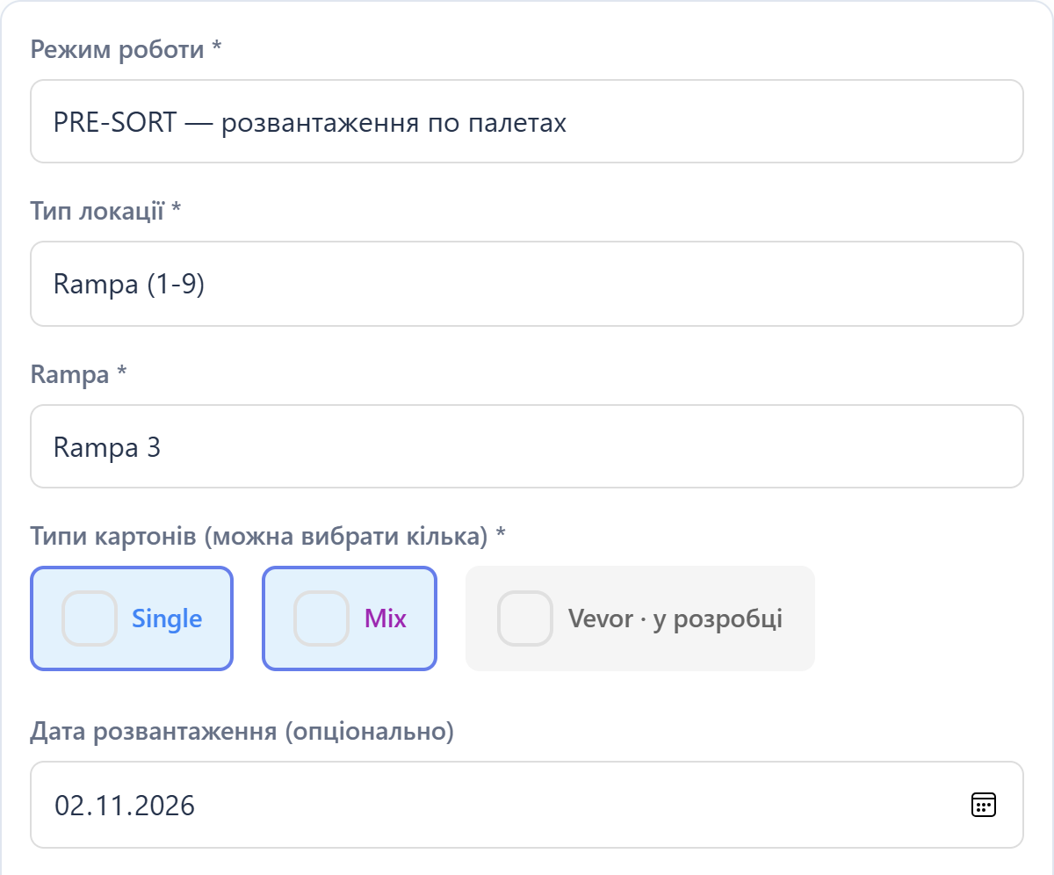
Tworzenie Sort lub Pre-sort
Admin: "Sort: towary i zadania", dalej "Zadania i tworzenie".
1. Tryb i lokalizacja
Wybierz SORT / PRE-SORT,
strefę lub rampę i jej numer.
2. Typy kartonów
Single i/lub Mix.
Дата й примітки необов’язкові.
3. Kliknij "Utwórz"
Notes:
Створювати Sort і Pre-sort може лише адміністратор. У формі немає довільного поля назви: назва дорівнює вибраній локації, наприклад Rampa 3. Доступні Zona Single A–C, Zona Mix A–C та Rampa 1–9. Потрібно вибрати хоча б один дозволений тип, Single або Mix. Порожня дата стає поточною; примітки необов’язкові. Кнопка показує Створити SORT або Створити PRE-SORT відповідно до режиму. Скриншот показує верхні поля реальної форми.
Źródło: aktualny kod Warehouse System, szablony i aktywne scenariusze klienta. Zrzuty ekranu prawdziwego interfejsu wykonano na oddzielnej tymczasowej bazie danych; kody i ilości są przykładami demonstracyjnymi.

Slide 7
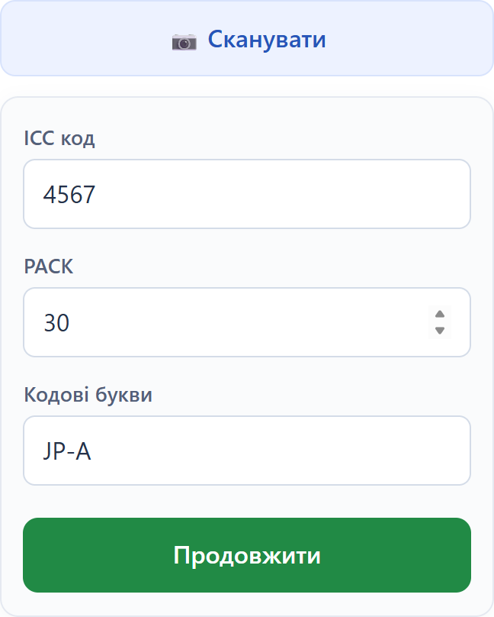
Wprowadzanie danych kartonu
Przez OCR
"Skanuj", etykieta w ramce, zdjęcie.
Pełny poprawny wynik
jest potwierdzany automatycznie.
Ręcznie
Single: ICC, PACK i litery kodu.
Mix: kod etykiety. Następnie "Kontynuuj".
Notes:
OCR używa kamery: użytkownik umieszcza etykietę w ramce i naciska Zrób zdjęcie. Lampa błyskowa jest dostępna gdy urządzenie to obsługuje. Pełny poprawny wynik automatycznie kontynuuje odpowiedni scenariusz. Niekompletne dane nie tworzą ruchu; można je uzupełnić ręcznie. Ścieżka ręczna jest zawsze dostępna: Single ma ICC, PACK, litery kodu, Mix ma własny kod z etykiety. Przykład Single: 4567 / 30 PACK / JP-A. Potwierdzenie przyciskiem lub Enter. PACK jest cechą etykiety, a nie liczbą kartonów w rękach.
Źródło: aktualny kod Warehouse System, szablony i aktywne scenariusze klienta. Zrzuty ekranu prawdziwego interfejsu wykonano na oddzielnej tymczasowej bazie danych; kody i ilości są przykładami demonstracyjnymi.

Slide 8
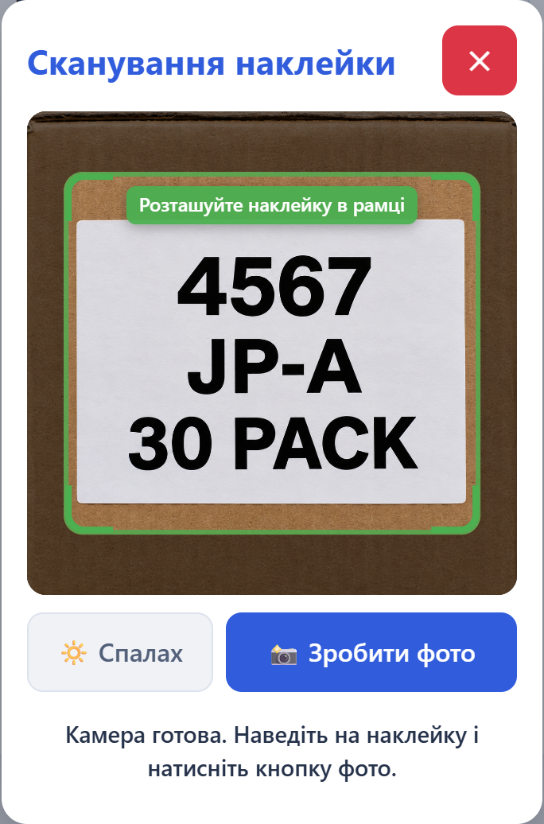
OCR: skanowanie etykiety
1. Otwórz kamerę
Naciśnij "Skanuj" i zezwól na dostęp.
2. Umieść etykietę w ramce
Kod, PACK i litery muszą być wyraźnie widoczne.
3. Naciśnij "Zrób zdjęcie"
Strona rozpoznaje dane i kontynuuje.
Niekompletny wynik można uzupełnić ręcznie.
Notes:
Skanowanie rozpoczyna się przyciskiem Skanuj. Po udzieleniu dostępu do kamery użytkownik umieszcza etykietę w ramce i naciska Zrób zdjęcie. Kamera nie fotografuje automatycznie bez tego naciśnięcia. Single wymaga ICC, PACK i liter kodu; Mix wymaga kodu etykiety. Pełny poprawny wynik automatycznie kontynuuje bieżący scenariusz: Pre-sort dodaje jeden karton i pozostawia kamerę otwartą; Różne towary przechodzi do rzeczywistej ilości; Jeden towar potwierdza jedno dopasowanie. Niekompletny wynik można ponownie zeskanować lub uzupełnić ręcznie. Lampa błyskowa jest dostępna gdy urządzenie to obsługuje.
Źródło interfejsu: prawdziwy formularz OCR Warehouse System, przechwycony w przeglądarce na oddzielnej tymczasowej bazie danych. Nie użyto fizycznej kamery. Obraz pudełka i etykiety został stworzony do celów demonstracyjnych przy użyciu imagegen; jest to przykładowa klatka, a nie dowód przeprowadzenia OCR.

Slide 9
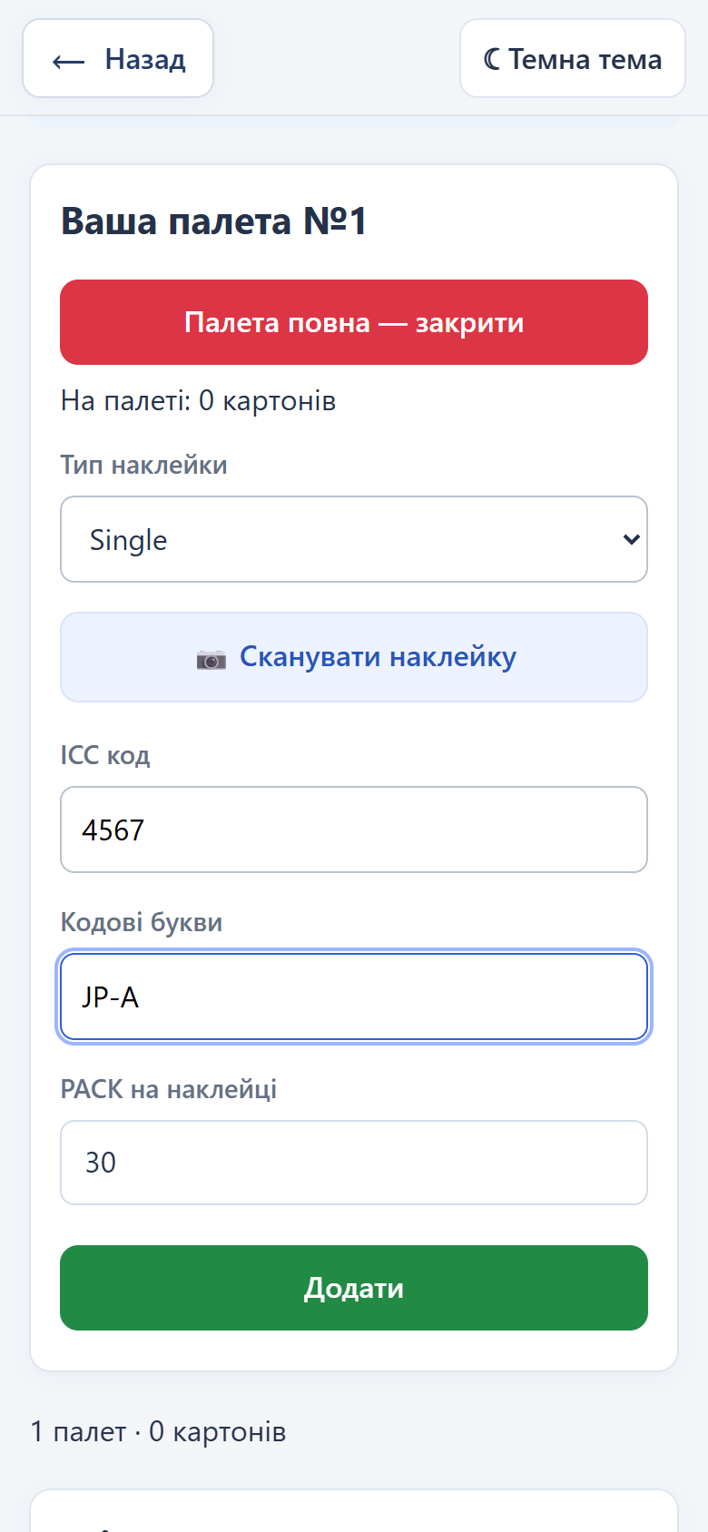
Pre-sort
Ponumerowana paleta.
Każdy karton — na liście.
Skanuj etykietę.
Dodawaj po jednym.
Zamykaj pełną paletę.
Notes:
Працівник обирає створене адміністратором завдання Pre-sort і відкриває пронумеровану палету. Кожна підтверджена наклейка додає один картон, OCR або вручну. З’являється повідомлення про додавання; після OCR камера залишається відкритою. Повну палету закривають і починають наступну. Є підсумки, список палет, скасування останнього картона й повтор непідтвердженого збереження. Пошуку місць зберігання в робочому Pre-sort немає.
Źródło: aktualny kod Warehouse System, szablony i aktywne scenariusze klienta. Zrzuty ekranu prawdziwego interfejsu wykonano na oddzielnej tymczasowej bazie danych; kody i ilości są przykładami demonstracyjnymi.

Slide 10
Od Pre-sort do Sort
Po rozładunku administrator zamyka Pre-sort
i potwierdza "Przenieś do SORT".
Co jest zachowywane
Po co
Dane etykiet, pierwotne
palety i historia dodawań.
Sort wie, na których paletach
szukać tych samych kartonów.
Nie trzeba ponownie wprowadzać danych Pre-sort.
Notes:
Administrator najpierw zamyka całe zadanie Pre-sort, a następnie przenosi je do Sort z potwierdzeniem. Pozostaje ten sam ID zadania, dane etykiet, pierwotne numery i zawartość palet. Zadanie jest znowu aktywne jako Sort. Na podstawie tych danych źródłowych działa tryb Jeden towar. Pierwotne archiwum pozostaje dostępne w Admin nawet po konwersji.
Źródło: aktualny kod Warehouse System, szablony i aktywne scenariusze klienta. Zrzuty ekranu prawdziwego interfejsu wykonano na oddzielnej tymczasowej bazie danych; kody i ilości są przykładami demonstracyjnymi.

Slide 11
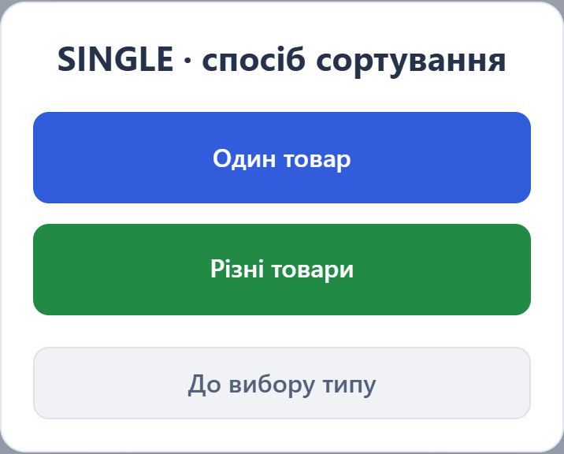
Sort. Dwa tryby pracy.
Wybierz zadanie, potem Single lub Mix i tryb pracy.
Jeden towar
Zbieramy jednakowe kartony
z palet-źródeł Pre-sort.
Różne towary
Podajemy ilość w rękach
i paletę SORT.
Single i Mix
Vevor — w budowie
Notes:
Pracownik otwiera SORT, wybiera aktywne zadanie według lokalizacji i daty, dozwolone Single lub Mix, a następnie Jeden towar lub Różne towary. Lista pokazuje postęp i dostępność danych Pre-sort. Jeden towar jest dostępny dla zadania przeniesionego z Pre-sort; zwykły tryb Różne towary działa również bez Pre-sort. Vevor jest jeszcze w budowie. Zadanie można zmienić bez utraty już potwierdzonych kartonów.
Źródło: aktualny kod Warehouse System, szablony i aktywne scenariusze klienta. Zrzuty ekranu prawdziwego interfejsu wykonano na oddzielnej tymczasowej bazie danych; kody i ilości są przykładami demonstracyjnymi.

Slide 12
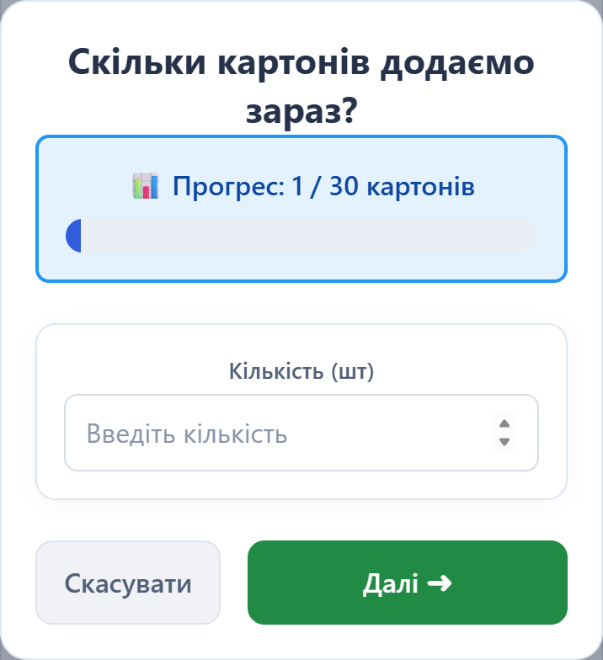
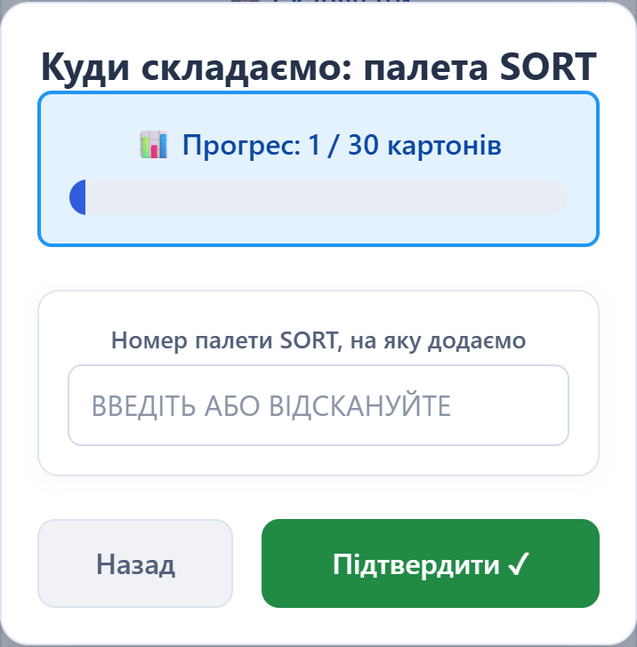
Różne towary
Etykieta → ilość w rękach → paleta SORT.
PACK nie równa się liczbie kartonów w rękach.
Notes:
W trybie Różne towary etykieta jest wprowadzana przez OCR lub ręcznie. Pracownik podaje rzeczywistą ilość kartonów w rękach, następnie numer docelowej palety SORT i potwierdza. PACK nie jest używany jako automatyczna dodana ilość. widoczny jest postęp zbierania, a dla już w pełni zebranego towaru system pyta, czy jest to nowa, oddzielna partia. W odpowiednim scenariuszu można zamknąć swoją paletę.
Źródło: aktualny kod Warehouse System, szablony i aktywne scenariusze klienta. Zrzuty ekranu prawdziwego interfejsu wykonano na oddzielnej tymczasowej bazie danych; kody i ilości są przykładami demonstracyjnymi.

Slide 13
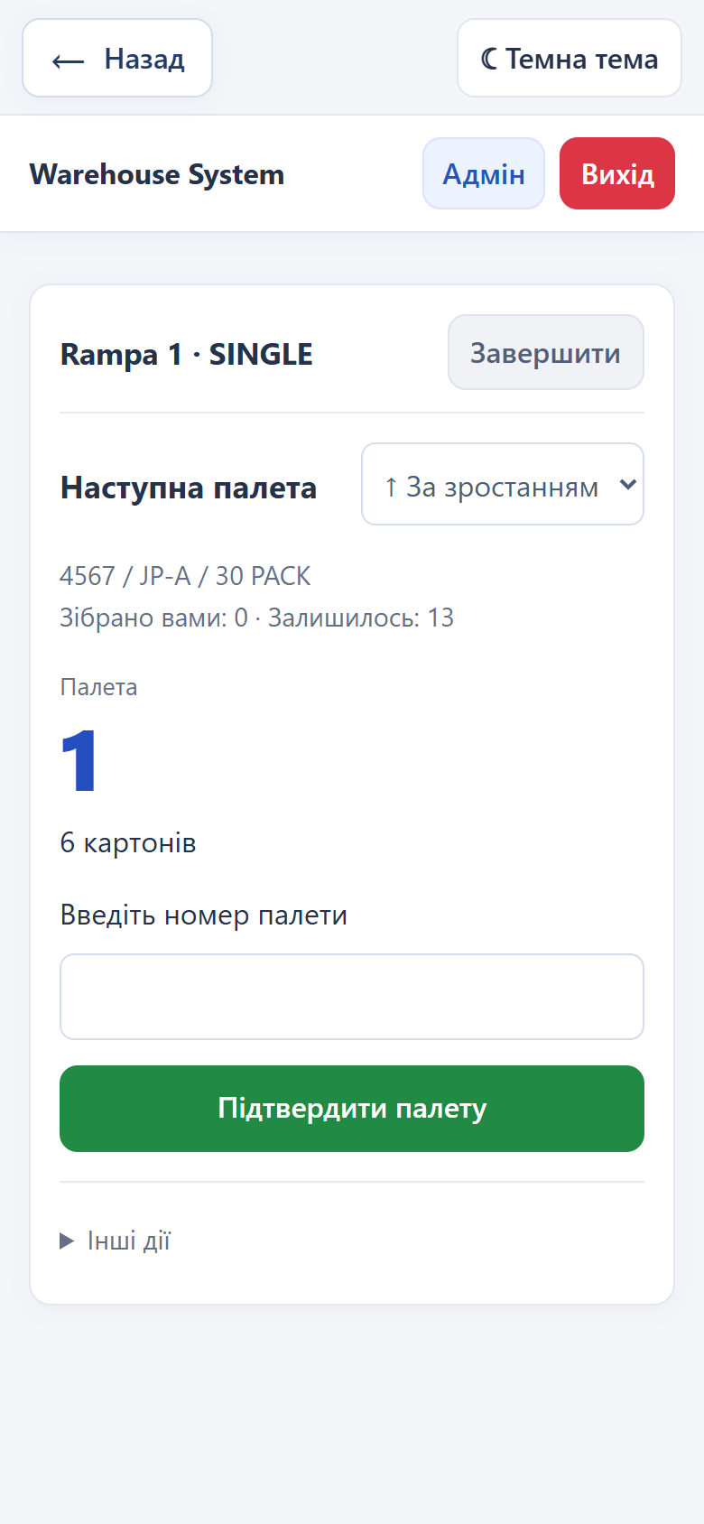
Jeden towar
System pokazuje,
gdzie iść dalej.
1 → 4 → 10
Potwierdzamy paletę i każdy karton.
Jedno dopasowanie etykiety oznacza jeden karton.
Kolejność przejścia można zmienić.
Notes:
W trybie Jeden towar pracownik wybiera potrzebną etykietę, widzi paletę źródłową i stan, wpisuje jej numer, a następnie potwierdza każdy taki sam karton OCR lub ręcznie. Podpowiedź pokazuje oczekiwane dane, ale należy je zweryfikować ponownym wprowadzeniem. Jedno dopasowanie oznacza jeden karton. Gdy źródło jest wyczerpane, system wyświetla komunikat na środku i następną paletę; po ostatnim źródle wraca do wyboru towaru. Kierunek przejścia przełącza się rosnąco lub malejąco. Zebrane towary są przypisywane do pracownika, który wozi paletę ze sobą; numer lokalizacji końcowej nie jest tu wprowadzany. Dostępne są aktualizacje stanów, cofnięcie ostatniego pobrania i przywrócenie sesji.
Źródło: aktualny kod Warehouse System, szablony i aktywne scenariusze klienta. Zrzuty ekranu prawdziwego interfejsu wykonano na oddzielnej tymczasowej bazie danych; kody i ilości są przykładami demonstracyjnymi.

Slide 14
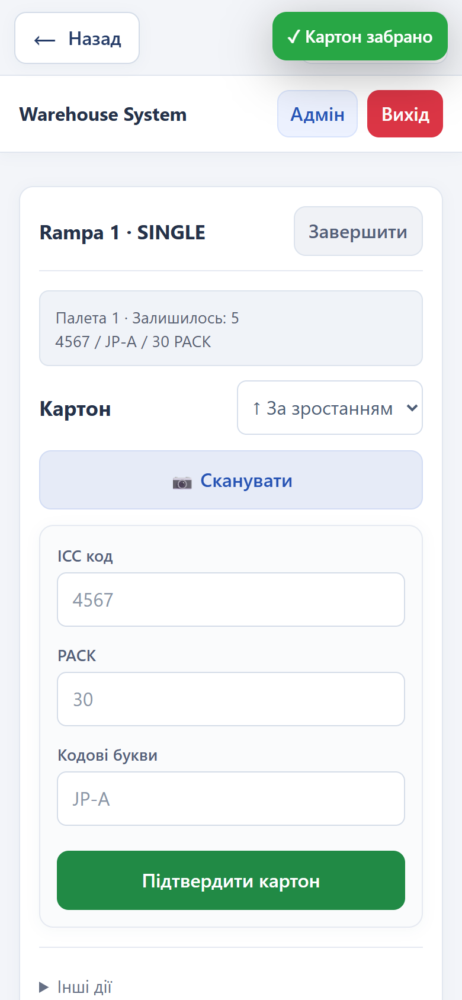
Zakończenie pracy
Pracownik
"Zakończ" wychodzi z scenariusza pracy.
Wszystkie potwierdzone kartony są zapisane.
Administrator
Zamyka całe zadanie po zakończeniu pracy.
Dane i historia pozostają dostępne.
Notes:
W trybie Jeden towar, po ostatnim źródle system informuje, że towar jest w pełni zebrany i wraca do skanowania lub ręcznego wyboru następnego. Zakończenie dla pracownika oznacza wyjście z osobistego scenariusza, a nie zamknięcie zadania dla wszystkich. Całą pracę Sort zamyka tylko administrator; otwarte palety są zamykane, a potwierdzone zapisy, stany i historia pozostają.
Źródło: aktualny kod Warehouse System, szablony i aktywne scenariusze klienta. Zrzuty ekranu prawdziwego interfejsu wykonano na oddzielnej tymczasowej bazie danych; kody i ilości są przykładami demonstracyjnymi.

Slide 15
Zapisane dane Pre-sort
Admin: lista towarów lub dziennik każdego dodania.
Towar | Typ | Dodano / PACK | Palet | Rozmieszczenie
4567 JP-A 30 PACK | Single | 13 із 30 | 3 | #1: 6 szt. #4: 4 szt. #10: 3 szt.
Kod, PACK, ilość i palety; wyszukiwanie i filtry.
To podsumowanie rozładunku. Aktualny stan w
sekcji "Ruchy i stany".
Notes:
Sekcja kartonów z Pre-sort jest dostępna podczas aktywnego Pre-sort i po przeniesieniu do Sort. Dostępne jest zestawienie według towaru: dane etykiety, dodano z PACK, postęp, liczba palet i rozmieszczenie. Dziennik pokazuje każde dodanie z paletą, pracownikiem, czasem i anulowaniami. Dostępne są wyszukiwanie, typ, status wpisów i strony. Edytowalna tabela odtwarza główne kolumny prawdziwego zrzutu ekranu presort-archive-table: 4567 JP-A 30 PACK, 13 kartonów na 3 paletach: 1 — 6, 4 — 4, 10 — 3. To wstępne podsumowanie Pre-sort, a nie aktualny stan po pobraniu.
Źródło: aktualny kod Warehouse System, szablony i aktywne scenariusze klienta. Zrzuty ekranu prawdziwego interfejsu wykonano na oddzielnej tymczasowej bazie danych; kody i ilości są przykładami demonstracyjnymi.

Slide 16
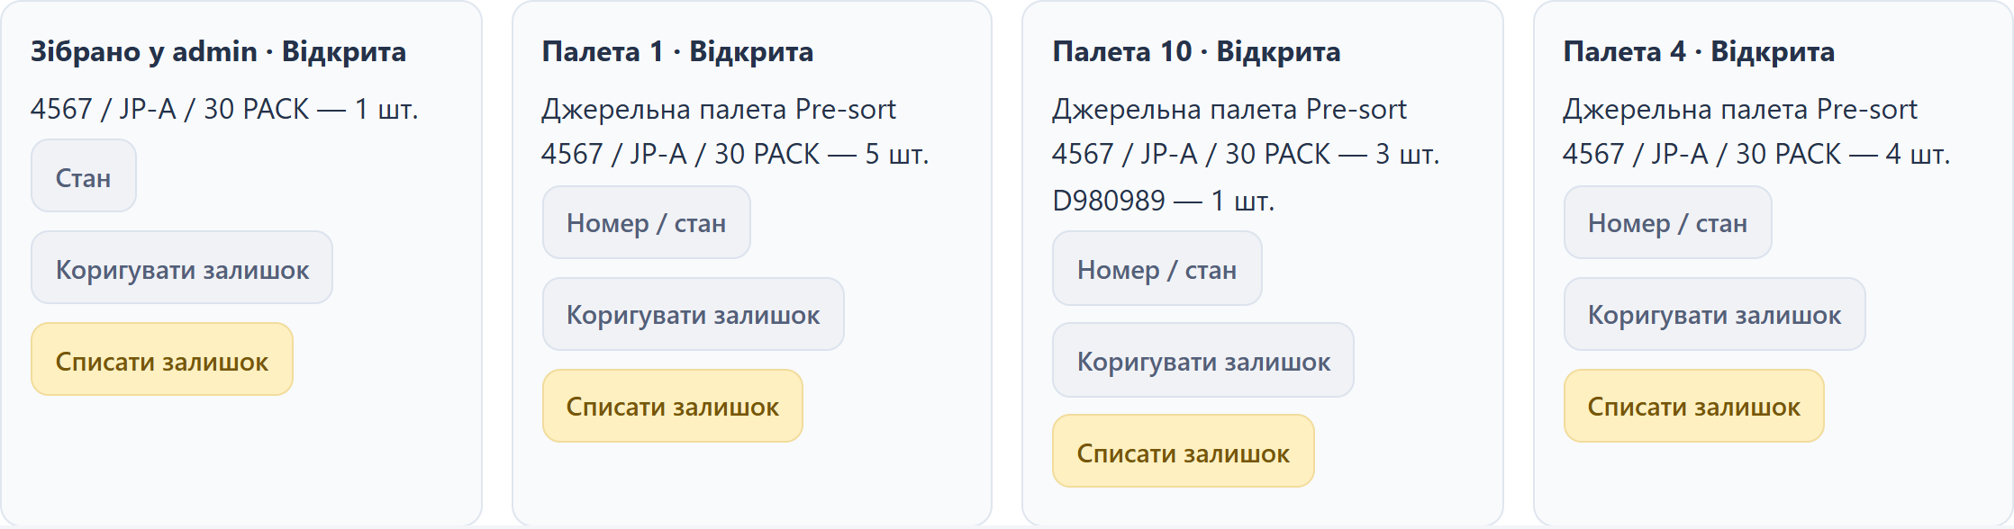
Aktualne ruchy i stany
Co jest teraz na paletach i co zebrał każdy pracownik.
Wyszukiwanie po towarze, palecie lub pracowniku.
Notes:
Ruchy i stany pokazują aktualny stan: oczekiwaną i zebraną ilość towarów, palety i saldo, pracowników i czas aktywności. Historia ruchów zawiera czas, autora, powód i operację. Podczas pobierania karton jest odejmowany od źródła i dodawany do zebranego przez pracownika. Stan jest obliczany na podstawie ruchów. Ten stan należy odróżnić od pierwotnego archiwum Pre-sort.
Źródło: aktualny kod Warehouse System, szablony i aktywne scenariusze klienta. Zrzuty ekranu prawdziwego interfejsu wykonano na oddzielnej tymczasowej bazie danych; kody i ilości są przykładami demonstracyjnymi.

Slide 17
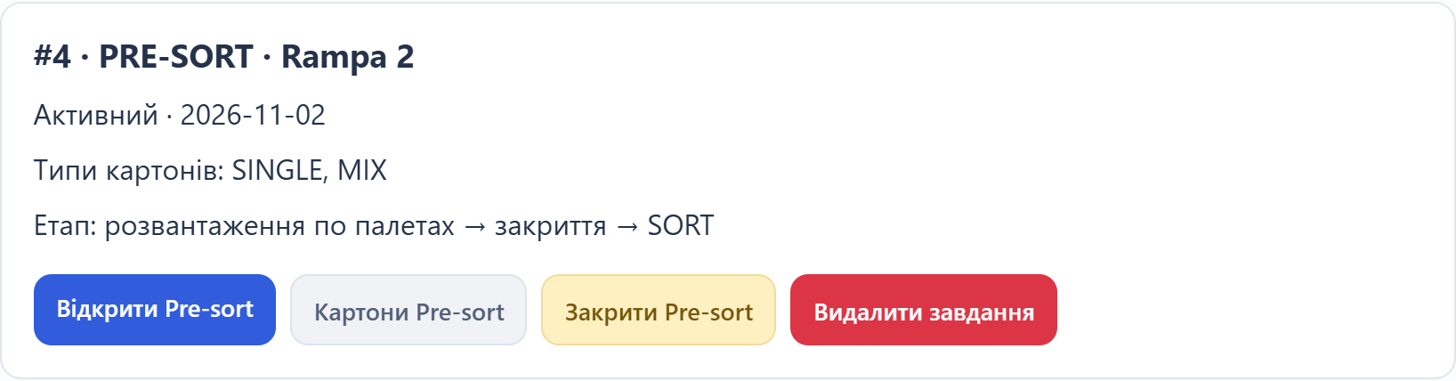
Zarządzanie zadaniami i zespołem
Zadania
Statusy, postęp i palety SORT.
Zamknięcie i przeniesienie Pre-sort.
Usunięcie po potwierdzeniu "Tak / Nie".
Użytkownicy
Tworzenie kont, role, status online
i liczba przetworzonych kartonów.
Notes:
W Sort: towary i zadania administrator widzi towary w trakcie pracy, zakończone towary, palety SORT i tworzenie zadań; dostępny jest postęp i filtry według typu i stanu otwartego/zamkniętego. Statusy zadań można filtrować. Aktywne niezakończone zadanie można również usunąć przez Tak/Nie: to logiczne ukrycie z zachowaniem historii księgowej. W panelu administracyjnym można utworzyć użytkownika lub administratora, zobaczyć role, status online/offline, licznik kartonów i datę rejestracji, usunąć zwykłego użytkownika.
Źródło: aktualny kod Warehouse System, szablony i aktywne scenariusze klienta. Zrzuty ekranu prawdziwego interfejsu wykonano na oddzielnej tymczasowej bazie danych; kody i ilości są przykładami demonstracyjnymi.

Slide 18
Korekty i ochrona danych
Kontrola administratora
Zachowanie historii
Oczekiwana ilość towaru.
Numer i stan zwykłej palety.
Dodanie lub odpisanie z powodem.
Undo tworzy ruch odwrotny.
Ponowienie żądania nie duplikuje kartonu.
Pobieranie sprawdza dostępny stan.
Zarządzane pobieranie ma ustawienie weryfikacji formatu ICC.
Notes:
Administrator może zmienić oczekiwaną ilość, numer i stan otwartego/zamkniętego zwykłej palety, dodać lub odpisać stan z powodem oraz odpisać cały stan palety. Numer mobilnej palety pracownika nie jest edytowany. Dozwolony ruch można skorygować kompensacją i nowym ruchem; operacje sortowania nie są edytowane bezpośrednio — używa się Undo lub osobnej korekty. Sprawdzanie dostępnego stanu jest transakcyjne, a identyfikator żądania chroni przed ponownym zapisem. Ustawienie formatu ICC dla zadania odczytuje aktualnie zarządzane pobieranie Jeden towar; zwykłe Sort i Pre-sort mają własną walidację. Nie należy przedstawiać tego jako globalnego wyłączenia kontroli.
Źródło: aktualny kod Warehouse System, szablony i aktywne scenariusze klienta. Zrzuty ekranu prawdziwego interfejsu wykonano na oddzielnej tymczasowej bazie danych; kody i ilości są przykładami demonstracyjnymi.

Slide 19
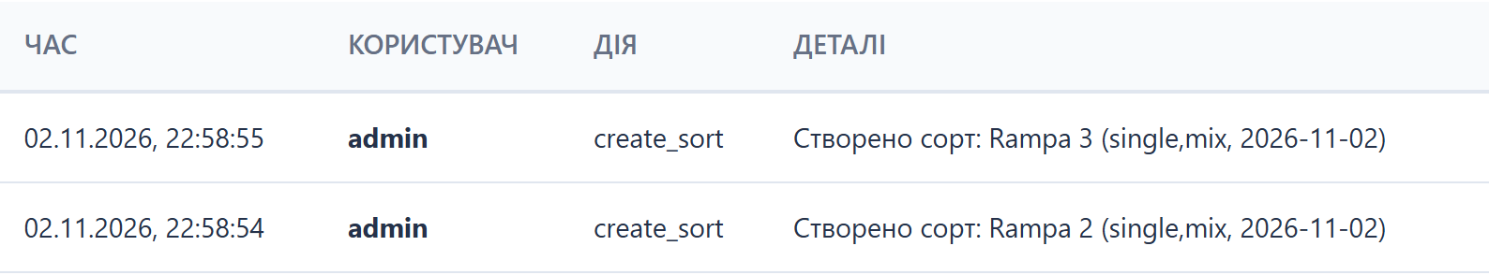
Dzienniki działań i OCR
Aktywność
Logi OCR
Zdjęcie, rozpoznane dane, wynik i ręczne poprawki.
Filtry według typu etykiety, sukcesu i daty.
Notes:
Aktywność pokazuje czas, użytkownika, działanie i szczegóły; dostępny jest ogólny widok i wybór pojedynczego pracownika. Logi OCR zawierają zdjęcie etykiety, rozpoznane dane, surowy OCR, czas, użytkownika, sukces/niepowodzenie i ręczne poprawki. Dostępne są filtry według typu i wyniku oraz kolejność dat. Są to narzędzia wyszukiwania błędów i kontroli, a nie nieograniczone archiwum: aktywność zwraca do 100 wpisów, OCR do 200, historia ruchów do 1000. Tabela na slajdzie to prawdziwy dziennik działań na tymczasowych danych.
Źródło: aktualny kod Warehouse System, szablony i aktywne scenariusze klienta. Zrzuty ekranu prawdziwego interfejsu wykonano na oddzielnej tymczasowej bazie danych; kody i ilości są przykładami demonstracyjnymi.

Slide 20
Dziękujemy
za uwagę!
Pytania i dyskusja.
Warehouse System
Notes:
Podziękuj za uwagę i zaproś do pytań dotyczących rejestracji, pracy z Pre-sort i Sort, zapisanych danych oraz administracji.
Źródło: aktualny kod Warehouse System, szablony i aktywne scenariusze klienta. Zrzuty ekranu prawdziwego interfejsu wykonano na oddzielnej tymczasowej bazie danych; kody i ilości są przykładami demonstracyjnymi.

